Slide 1
ФОРМИРОВАНИЕ УНИВЕРСАЛЬНЫХ УЧЕБНЫХ ДЕЙСТВИЙ У ШКОЛЬНИКОВ С НАРУШЕНИЕМ СЛУХА В КОНТЕКСТЕ ФЕДЕРАЛЬНОГО ГОСУДАРСТВЕННОГО ОБРАЗОВАТЕЛЬНОГО СТАНДАРТА ОБУЧАЮЩИХСЯ С ОГРАНИЧЕННЫМИ ВОЗМОЖНОСТЯМИ ЗДОРОВЬЯ
ФГБОУ ВО «Московский педагогический государственный университет» (МПГУ)
Профессор
Речицкая Екатерина Григорьевна.
Кафедра Инклюзивного образования и сурдопедагогики
г. Москва

Slide 2
В соответствии с Федеральным государственным образовательным стандартом начального общего образования целью образования признается развитие личности обучающихся, формирование способности ученика самостоятельно ставить учебные цели, проектировать пути их реализации, контролировать свои действия и оценивать достижения.
На первый план выходит необходимость приобретения ребенком такие компетенций и качеств личности, которые будут способствовать его социализации и адаптации в окружающем мире.

Slide 3
Достижение этой цели становится возможным благодаря формированию системы универсальных учебных действий (УУД).
Освоение УУД является базисом всестороннего развития личности ребенка.
УУД как способность субъекта к саморазвитию и самосовершенствованию путем сознательного и активного присвоения социального опыта обеспечивают его культурную идентичность, социальную компетентность, толерантность, способность к самостоятельному освоению новых знаний и умений, включая организацию этого процесса.

Slide 4
Универсальный характер учебных действий (УД) в широком смысле проявляется в том, что они носят надпредметный, метапредметный характер, обеспечивают целостность общекультурного, личностного и познавательного развития и саморазвития личности; лежат в основе организации и регуляции любой деятельности учащегося независимо от ее предметного содержания.

Slide 5
Универсальные учебные действия объединяются в 4 блока:
Личностный (обеспечивает ценностно-смысловую ориентацию учащихся и ориентацию в социальных ролях и межличностных отношениях.) Выделяют 3 вида личностных действий:
смыслообразование
нравственно-эстетическая ориентация
самоопределение
Регулятивный (обеспечивает учащимся организацию их учебной деятельности). К ним относятся:
целеполагание
планирование
прогнозирование
контроль
коррекция
оценка
саморегуляция

Slide 6
Познавательный включает:
общеучебные действия
логические действия
знаково-символические
постановка и решение проблемы
Коммуникативный обеспечивает:
социальную компетентность и учет позиции других людей, партнеров по общению или деятельности;
умение слушать и вступать в диалог;
участвовать в коллективном обсуждении проблем;
интегрироваться в группу сверстников и строить продуктивное взаимодействие;
сотрудничать со сверстниками и взрослыми.

Slide 7
Цель нашей работы заключается в рассмотрении своеобразия развития и определении путей и средств формирования учебной деятельности (УД) и универсальных учебных действий (УУД) детей с нарушением слуха младшего школьного возраста.
Формирование УУД основывается на позициях системно-деятельностного подхода, согласно которому структурно-функциональные компоненты УД (мотивационно-ориентировочные, операционально-познавательные, рефлексивно-оценочные, коммуникативные) интегрируются в единую функциональную систему, в которой ведущими являются регулятивные компоненты,

Slide 8
что определяется прежде всего тем, что центральным психическим новообразованием младшего школьного возраста является рефлексия. В мыслительной деятельности человека рефлексия выполняет ответственную функцию: она регулирует процесс поиска решения задач, стимулирует выдвижение гипотез, обеспечивает адекватность оценки.

Slide 9
Согласно концепции формирования УУД (А.Г.Асмолов, Н.Г.Салмина и др.) большое значение имеет создание педагогических условий для формирования полноценной УД как ведущей в младшем школьном возрасте.
Части в структуре УД
мотивационная, когда закладывается отношение ученика к целям и задачам, к содержанию материала и способам действий;
2
ориентировочная, когда происходит знакомство с системой ориентиров, необходимых для выполнения действия;
3
операционно-познавательная или исполнительная
4
контрольно-оценочная, или рефлексивно-оценочная
1

Slide 10
Любая полноценная деятельность должна содержать все названные компоненты, так как отсутствие одного из них превращает ее в случайную, нерегулируемую совокупность действий без ясной и осознаваемой цели.
Из этого вытекает задача - научить детей с ОВЗ строить свою деятельность в совокупности всех её компонентов.
При этом имеется в виду, что все действия, в том числе контроль и оценку, ученик должен научиться осуществлять сам.
В этих целях эффективно использовать личностно-ролевую форму организации учебного процесса, при которой каждый ученик в процессе обучения выполняет определённую роль (ведущего-руководителя, исполнителя, контролера-оценщика) в соответствии со структурно-функциональными компонентами УД (Е.Г.Речицкая, 2009).

Slide 11
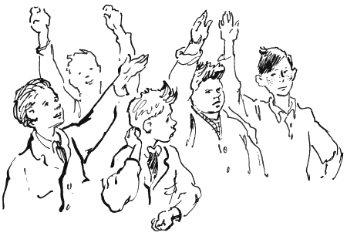
В одном случае учащийся учится понимать поставленную задачу и чётко, понятно формулировать поручения «исполнителям»;
те, в свою очередь, приняв его, должны правильно выполнить и сообщить об этом адресату;
третьи проконтролировать и по возможности объективно оценить действия первых двух.

Slide 12
Одни дети выполняют руководящие функции
Другие - исполнительские (делают поделки, решают задачи и примеры, выполняют грамматические задания, читают, пересказывают содержание прочитанного)
Третьи содержательно оценивают действия первых двух, корректируют их в случае необходимости, то есть осуществляют действия контроля и оценки.
Сначала всё это происходит через распределение ролей в коллективе. А затем, по мере интериоризации, ребёнок сам учится выполнять все эти функции в учебной деятельности.

Slide 13
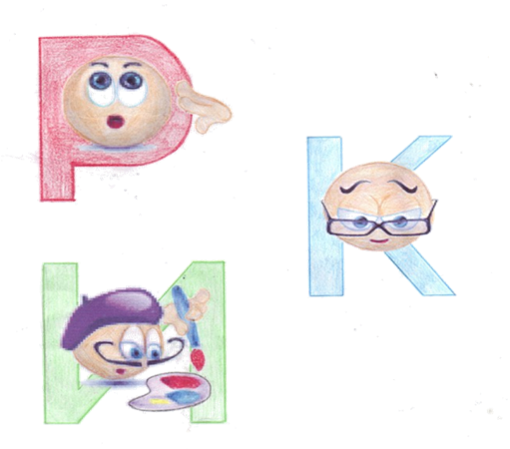
Для обозначения ролей, учащиеся изготавливают специальные значки, на которых изображаются первые буквы слов:
«руководитель»
«контролер»
«исполнитель»

Slide 14
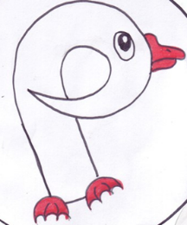
Для проверки умения учащихся соотносить выполняемые функции с ролью, условно обозначаемой значком, ученикам в одних случаях говорилось о действиях, которые им предстоит выполнить, и предлагалось назвать роль и выбрать соответствующий значок; в других - по значку определить роль и соответствующую функцию.

Slide 15
Механизм саморегуляции, основанный на подобного рода иерархическом разделении управляющих и исполнительных функций внутри одной и той же личности, когда человек выступает для самого себя и как объект управления (как «я-исполнитель», действия которого необходимо отображать, контролировать и организовывать), и как субъект управления такой механизм саморегуляции возможно назвать рефлексивным, что и должно быть следствием целенаправленного формирования УД.

Slide 16
Одной из важнейших также представляется проблема формирования действий самоконтроля в УД детей с ОВЗ, формирования как операционально - технической , так и мотивационной сторон контроля.
При этом необходимо исходить из положения об особой роли в формировании контроля тех элементов УД, которые связаны с обобщённым способом действий, т.е. предметом контроля является формируемый у ребёнка способ действия.
Большое значение с позиций теории поэтапного формирования умственных действий (П.Я. Гальперин) должно придаваться поиску предметной основы для формирования действий саморегуляции, что представляет особую задачу при обучении младших глухих и слабослышащих школьников (А.П.Гозова, С.А.Зыков, Е.Г.Речицкая, Т.В.Розанова, Л.И.Тигранова, Н.В.Яшкова и др.).

Slide 17
Образец предметной карты Аппликация. Тема: «Матрешка»
В этих целях на уроках предметно-практического обучения, например, целесообразно использование предметных карт.

Slide 18
Поскольку исходной формой УД является совместно распределенная деятельность (В.В.Давыдов), особую практическую значимость приобретает ее использование уже на ранних этапах становления учащегося как её субъекта, что сегодня наиболее яркое отражение находит на уроках предметно-практического обучения в школах 1 вида.
Именно на этих уроках начинает формироваться коммуникативные УУД, которые позволяют школьникам:
организовывать сотрудничество со сверстниками,
достигать взаимопонимания.
Формирование коммуникативных компетенций является одной из самых значимых и специфичных задач в обучении детей с нарушением слуха, в том числе в инклюзивном образовании.
Проблема реализации совместно распределённой деятельности требует своего решения и в школах 2 вида. Она рассматривалась нами применительно к урокам русского языка и литературы (Е.Г.Речицкая, С.А.Зуробьян, 2012).

Slide 19
Работа с «маленьким учителем»
Маленький
учитель

Slide 20
Работа парами

Slide 21
Работа бригадами

Slide 22
Работа конвейером
1
2
3

Slide 23
Работа триадами
Р
И
Р
И
К
К

Slide 24
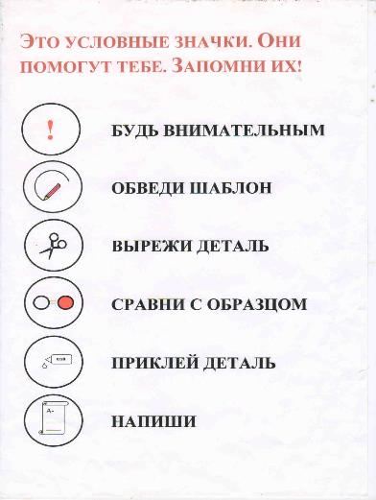
Пример обозначения действий в предметной карте
Большое значение приобретает использование знаково-символических средств (семиотического компонента) и, в частности, моделирования в УД глухих и слабослышащих школьников.

Slide 25
Большое значение приобретает использование знаково-символических средств (семиотического компонента) и, в частности, моделирования в УД школьников с ОВЗ.
Основное назначение моделей в обучении лиц с нарушениями слуха мы видим в реализации познавательной функции: быть средством получения новых знаний в процессе оперирования, преобразования моделей.
формирование деятельности моделирования приводит
повышает уровень рефлексии, анализа, внутреннего плана действий
к обобщённым способам решения задач
Положительные результаты использования моделирования на уроках ознакомления с окружающим миром (Е.Г.Речицкая, учебник «Солнечный Зайчик») по формированию логических (родовидовых) обобщений и обучению пересказу посредством использования наглядного пространственного моделирования на уроках чтения (Е.Г.Речицкая, 2011) находят отражение в практике работы ряда коррекционных школ.
(Н.Г.Салмина, 1988, с.279)

Slide 26
Образцы страничек учебника Е.Г. Речицкой «Солнечный зайчик»

Slide 27
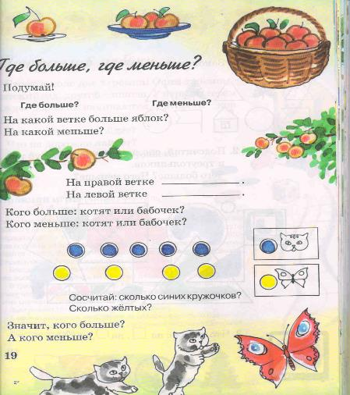
Образцы страничек учебника Е.Г. Речицкой «Солнечный зайчик»

Slide 28
Обучение составлять собственную сказку по принципу моделирования на уроках чтения
В качестве примера приводим модель истории, придуманной Алешей:
«Жили-были три медвежонка. Они были веселые, дружные, помогали друг другу. Звали Перышко, Ромашка и Колокольчик. Однажды они пошли в лес гулять. Была хорошая погода. Светит солнышко. Вдруг один Перышко убежал.
Колокольчик и Ромашка горько, сильно говорили П-е-р-ы-ш-к-о. Ничего нет. Грустно. Пошли они дальше искать Перышко. Вдруг опять колокольчик убежал. А Ромашка горько-горько-горько заплакала пошла домой. Остался один медвежонок. Не стало у него друзей. Грустно.»

Slide 29
Современный урок предполагает в контексте новых образовательных стандартов формирование УУД:
личностных характеристик
коммуникативных компетенций
саморегуляции
личностных, регулятивных, познавательных, коммуникативных
самосознания с целью успешной социализации и интеграции в общество лиц с нарушениями слуха

Slide 30
Рефлексивный анализ урока

Slide 31
Выполните рефлексию собственной деятельности, по отношению к изучению данной главы.
Для этого:

Slide 32
1- восстановите этапы своего изучения темы и ответьте на вопросы:
а) какие элементы темы вызвали наибольший интерес?
б) каков при этом был ход ваших мыслей?
в) какие методы использовали?
г) какие были ошибочны и почему?

Slide 33
Что было непонятно до изучения темы?
Какие элементы темы, упражнения, задания вызвали затруднения?
Что осталось непонятным после изучения темы?
Что будете делать с этим дальше?
Какие эмоциональные состояния (радость, растерянность, гордость, повышение собственной самооценки и прочее) вызвало изучение темы (произведения)?

Slide 34
Сколько времени вы потратили на выполнение блока актуализации, блока применения?
Сколько заданий, из предложенных вам, вы выполнили?
Какие виды заданий вам больше понравилось выполнять?
Задания, где все понятно
Задания, которые не требуется много времени и сил
Задания, которые заставляют много думать
Сложные задания к которым не знаешь, как подойти
Какими способами учебно-познавательной деятельности вы овладели при их выполнении?

Slide 35
Сформулируйте личностное, что нового Вы узнали в процессе изучения темы.
На основе этого сформулируйте цели своего дальнейшего изучения темы.
Какие виды заданий из блока самостоятельных работ вы выберите для этого? Почему?

Slide 36
Литература
1. Речицкая Е.Г. Учебная деятельность младших школьников с нарушениями слуха. – М.; Прометей, 2009.
2. Речицкая Е.Г. Формирование универсальных учебных действий у младших школьников с нарушениями слуха. –М., Прометей, 2011.
3. Речицкая Е.Г., Зуробьян С.А. Уроки русского языка и литературы в школах для слабослышащих детей. – М., Владос, 2012.
4. Салмина Н.Г. Знак и символ в обучении. – М., 1988.

Slide 37
Технологическая карта конструирования урока
Общая часть
Предмет |  | Класс
Тема урока
Планируемые образовательные результаты
Предметные | Метапредметные | Личностные
Решаемые учебные проблемы
Основные понятия, изучаемые на уроке
Вид используемых на уроке средств ИКТ
Методическое назначение средств ИКТ
Аппаратное и программное обеспечение
Образовательные интернет-ресурсы

Slide 38
ОРГАНИЗАЦИОННАЯ СТРУКТУРА УРОКА
ЭТАП 1. Вхождение в тему урока и создание условий для осознанного восприятия нового материала.
Формирование конкретного образовательного результата / группы результатов
Длительность этапа
Основной вид учебной деятельности, направленный на формирование данного образовательного результата
Методы обучения
Средства ИКТ для реализации данного вида учебной деятельности
Форма организации деятельности учащихся
Функции / роль учителя на данном этапе
Основные виды деятельности учителя

Slide 39
ЭТАП 2. Организация и самоорганизация учащихся в ходе дальнейшего усвоения материала. Организация обратной связи.
Формирование конкретного образовательного результата / группы результатов
Длительность этапа
Основной вид учебной деятельности, направленный на формирование данного образовательного результата
Методы обучения
Средства ИКТ для реализации данного вида учебной деятельности
Форма организации деятельности учащихся
Функции / роль учителя на данном этапе
Основные виды деятельности учителя

Slide 40
ЭТАП 3. Практикум
Формирование конкретного образовательного результата / группы результатов
Длительность этапа
Основной вид учебной деятельности, направленный на формирование данного образовательного результата
Методы обучения
Средства ИКТ для реализации данного вида учебной деятельности
Форма организации деятельности учащихся
Функции / роль учителя на данном этапе
Основные виды деятельности учителя

Slide 41
ЭТАП 4. Проверка полученных результатов. Коррекция
Длительность этапа
Виды учебной деятельности для проверки полученных образовательных результатов
Средства ИКТ для реализации данного вида учебной деятельности
Методы контроля
Способы коррекции
Форма организации деятельности учащихся
Функции / роль учителя на данном этапе
Основные виды деятельности учителя
ЭТАП 5. Подведение итогов. Домашнее задание
Рефлексия по достигнутым либо недостигнутым образовательным результатам.

Slide 42
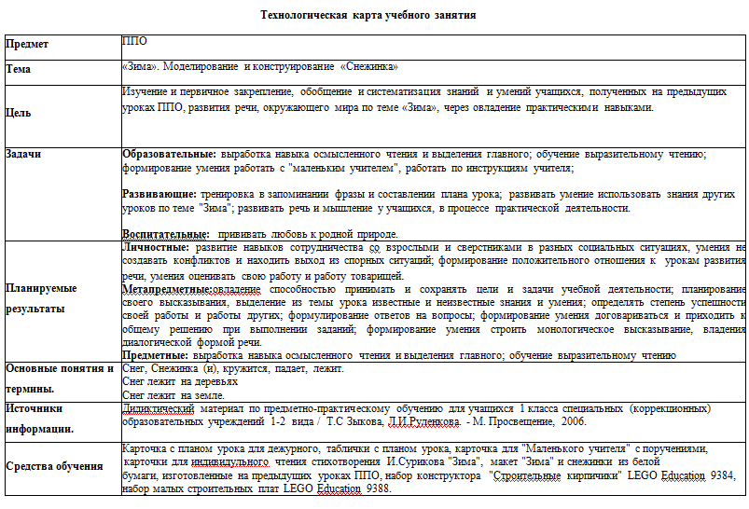

Slide 43
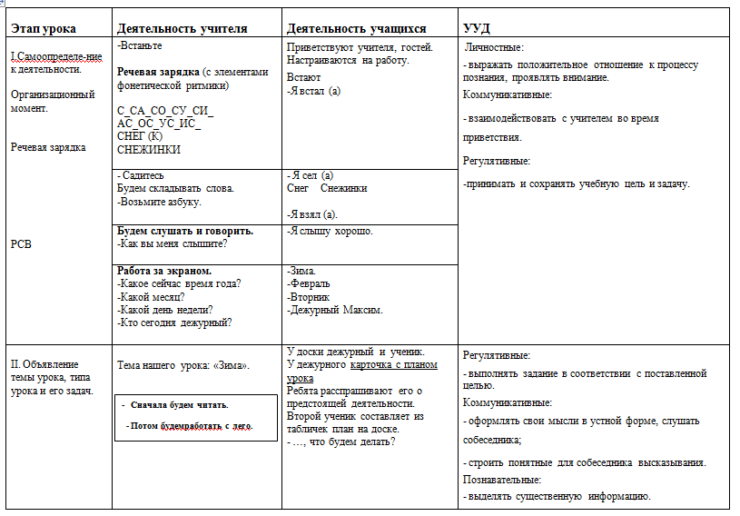

Slide 44
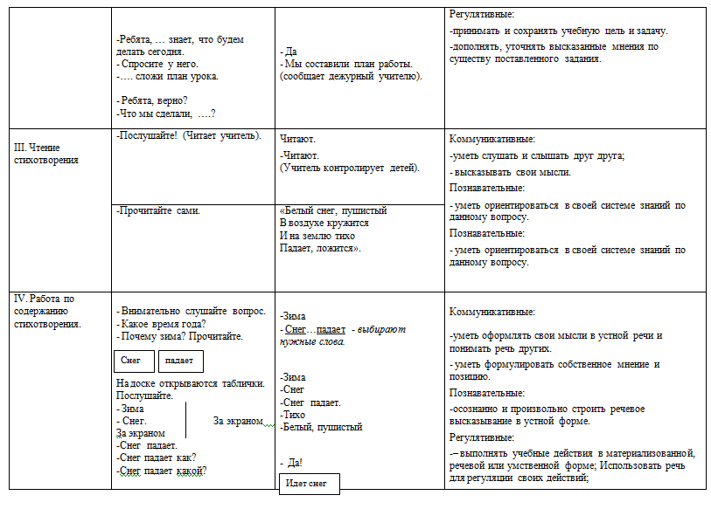

Slide 45
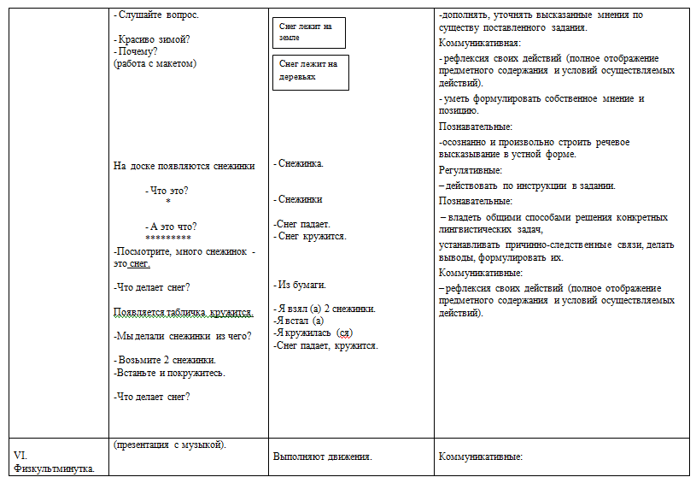

Slide 46
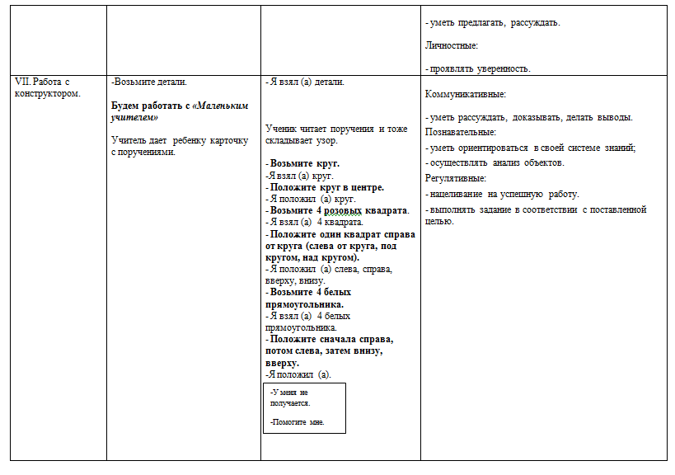

Slide 47
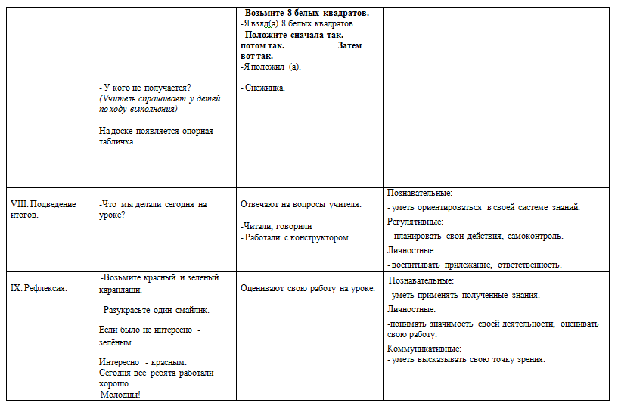

Slide 48
Благодарю за внимание!

Slide 49
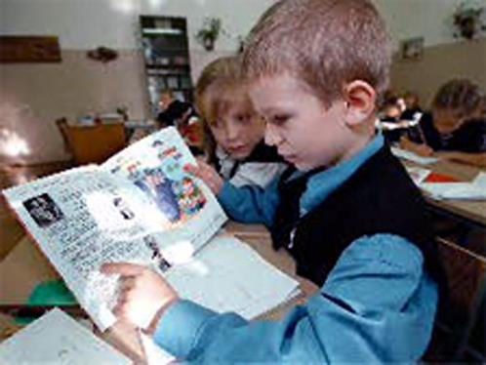
Формирование учебной деятельности
младших школьников
с нарушенным слухом
как средство создания адаптивной образовательной среды

Slide 50
Полноценная учебная деятельность состоит из следующих взаимосвязанных частей:
ориентировочно-мотивационной,
операционно-познавательной (исполнительной)
контрольно-оценочной., рефлексивной

Slide 51
Согласно концепции УД функция оценки заключается в констатации уровня освоения учащимися способов действий, направленных на решение учебной задачи.
Для того, чтобы научить школьников правильной оценке, а значит и самооценке необходимо специально обращать их внимание:
на содержание собственных действий,
на выявление их соответствия требуемого задачей результата.
Общий вопрос, на который должны ответить учащиеся при ретроспективной оценке (т. е. информации, отражающий ход и результаты решения задачи) результатов своей деятельности:
как совершены отдельные действия,
насколько они соответствуют заданному и направлены на решение поставленной цели, - все это требует знания содержательных критериев оценивания.
Это важнейшее требование не соблюдается в практике обучения, учителя дают общую оценку деятельности учащихся на уроке, без дополнительной конкретизации, используя такие оценочные суждения: «хорошо работал», «был внимателен», «хорошо говорил», «правильно решил задачу».

Slide 52
Оценка состоит не в простой констатации (усвоен или нет общий способ решения учебной задачи, соответствует или нет результат учебных действий их конечной цели), а в содержательном качественном рассмотрении результата усвоения (общего способа действия и соответствующего ему понятия), в его сопоставлении с целью.

Slide 53
В обучении детей действиям самооценки можно выделить 3 этапа:
использование оценочной деятельности учителя в качестве образца на основе понимания школьником учебно-познавательной задачи и осознания применяемых для оценки эталонов;
формирование содержательной оценки в коллективной учебно-познавательной деятельности;
формирование оценочного компонента в самостоятельной учебно-познавательной деятельности школьника.

Slide 54
Такая последовательность работы обеспечивает поэтапность формирования у детей оценочной деятельности, поскольку овладев определенными эталонами, способами оперирования ими, присвоив образцы оценочных суждений и опыт содержательной оценки сначала в отношении работ партнеров по деятельности, школьники начинают активно включать оценочный компонент в свою собственную учебно-познавательную деятельность.

Slide 55
Важно не только осознание учащимися критериев, на которых основана оценка, а необходимо его самого включить в оценочный процесс, организовать специально его деятельность по критическому анализу и оценке работы.

Slide 56
При поэтапном формировании оценочной деятельности необходимо иметь в виду, что усвоение учащимися требований, которые должны удовлетворять их деятельность, на первых этапах обучения осуществляется опосредованно – через оценку результатов этой деятельности учителем.
Частота контроля зависит также от этапа усвоения.
Вначале усвоения нового материала, необходим систематический пооперационный контроль.
Отсутствие пооперационного контроля сильно ухудшает качество протекания процесса усвоения, не позволяя корректировать его ход.

Slide 57
Контроль учителя должен постепенно заменяться взаимоконтролем и самоконтролем, т.е. на этапе внешнего контроля также должна быть обеспечена определенная последовательность контрольных действий, способствующая интериоризации этого действия, превращения его
во внутренний контроль, рефлексия.
Новизна способа контроля - контроль со стороны другого ученика, условия соревнования при работе парами - повышают мотивацию учебной деятельности.
Исходный принцип при этом - принцип сотрудничества, как в учебной деятельности в целом, так и в оценочной деятельности в частности.

Slide 58
Виды работ, обеспечивающие в том числе и новизну способов взаимного контроля и оценки:
учитель сообщает (письменно или устно) ошибки, ученики ставят отметки;
учитель ставит отметку, а ученики ищут ошибки и недостатки;
ошибки указываются учителем, но не исправляются; ученики должны исправить их сами;
учитель (маленький учитель, контролер, оценщик) ставит отметку, а ученики обосновывают ее;
учитель преднамеренно занижает отметку или завышает ее; ученики находят ошибки и выражают свое согласие или несогласие с оценкой, обосновывают свое мнение;
учитель ставит отметку (письменные работы) и предлагает ученику поставить рядом свою отметку;
отметки ставятся друг другу при взаимной проверке работ; ученик, чья работа проверялась, выражает свое согласие или несогласие с оценкой, обосновывая свое мнение;
ученику предлагается самому оценить свою работу, а потом дать ее оценить товарищам; письменная работа может быть возвращена ученику для вторичной самопроверки;
предлагается оценить работу за грамотность, за содержательность и т.д.

Slide 59
Названные и другие подобные виды работ способствуют развитию критичности и самокритичности, сознательности учения, самовоспитанию, и в целом направлены на формирование оценочных умений УД.
Большое значение при формировании действий контроля и оценки имеет использование личностно-ролевого функционального подхода, когда роли контролера, оценщика возлагаются на определенных учеников или на группу учеников (Е.Г. Речицкая, 1990, 2009), осуществляющих свои функции на разных этапах деятельности.

Slide 60
На заключительном этапе работы для развития творческих возможностей учащихся, их аналитических способностей можно рекомендовать и такие виды работ:
выделить 2 – 3 лучшие виды работ и обосновать, почему они лучше других;
найти работу наиболее похожую (наиболее непохожую) на образец;
рассказать о своей работе (о понравившейся работе);
предложить двум детям рассказать о работе друг друга и т.д.

Slide 61
Таким образом, дети постепенно приучаются к взаимо - и самоконтролю, к взаимо - и самооценке УД и к работе по самоорганизации своей деятельности в целом.
Этому способствует гласность учета результатов выполнения учебной работы. Результаты выполнения (усвоения) той или иной темы, того или иного действия целесообразно фиксировать в листах учета.

Slide 62
Кроме того, мы апробировали возможность использования на первых этапах обучения оценочных значков или лесенок «достижений» заменив ими в отдельных случаях выставление отметок.

Slide 63
При оценивании должен соблюдаться принцип не только обоснованности, но и объективности - нормативный способ оценивания.
Однако реализуя воспитательные функции контроля, сурдопедагог может иногда отступать от требования абсолютной объективности, следования принятым нормам оценки.
Личностный способ оценивания совпадает с принципом перспективности в обучении и оценке деятельности учащихся, при котором утверждается важность посредством педагогической оценки показать ребенку перспективы его развития, возможности его продвижения вперед, будущего уровня достижений.

Slide 64
Активное включение учащихся в процесс оценивания должно сопровождаться качественным разбором работы, выявлением ее сильных и слабых сторон, ее зависимости от способа учебного труда, творческого подхода к делу и сознательных волевых усилий.
Раскрывая перед детьми педагогическую цель учебной задачи и пути ее успешного решения, учитель тем самым сделает их активными соучастниками в достижении желаемого результата.
При этом сурдопедагог должен организовать учебно-воспитательный процесс таким образом, чтобы общение с учениками не ставилось в зависимость от достижений или неудач в учении, а отрицательные оценки и отметки не переносились на отношение к нему как к личности.
В этом смысл гуманистического принципа педагогической оценки, который предполагает прежде всего уважение человеческого достоинства учащегося любого возраста.

Slide 65
Благодарю за внимание!

